Slide 1
Economia para Engenharia
Infraestrutura
Parte 2
1º semestre de 2017

Slide 2
PAC I - 2007-2010 - 2º Governo Lula
Programa de Aceleração do Crescimento – PAC I
R$ 503,9 bilhões
PAC II - 2011-2014 - 1º Governo Dilma
Programa de Aceleração do Crescimento – PAC II
R$ 1.586,4 bilhões

Slide 3
PAC - 1 Programa de Aceleração do Crescimento - 2007-2010

Slide 4
PAC I – Programa de Aceleração do Crescimento - 2007-2010
Investimento previsto em 4 anos: R$ 503,9 bi
3 eixos:
Infraestrutura logística: R$ 58,3 bilhões
Rodovias, Ferrovias, Portos, Aeroportos, Hidrovias
Infraestrutura energética: R$ 274,8 bilhões
Energia elétrica, Petróleo, Gás Natural e Energias Renováveis
Infraestrutura social e urbana: R$ 170,8 bilhões
Saneamento, Metrôs, Trens urbanos, Habitação,
Acesso à energia (Luz para Todos), Recursos Hídricos

Slide 5
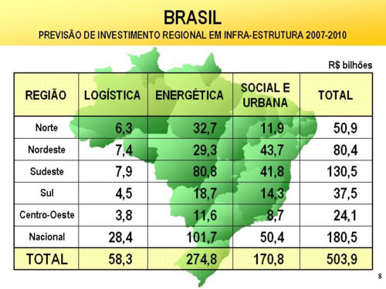
PAC 2007-2010

Slide 6
PAC - 2 Programa de Aceleração do Crescimento - 2011-2014

Slide 7
PAC 2011-2014
Programa de Aceleração do Crescimento – PAC :
PAC – 1 (2007-2010)
3 eixos: Logística, Energética, Social e urbana
PAC-2 (2011-2014) = (anunciado em 29/03/2010):
6 eixos: - Transportes (= Logística PAC-1 )
- Energia (= Energética PAC-1 )
- “Cidade Melhor”
- “Comunidade Cidadã” (= Social e
- “Minha Casa, Minha Vida” Urbana PAC-1)
- “Água e Luz para Todos”

Slide 8
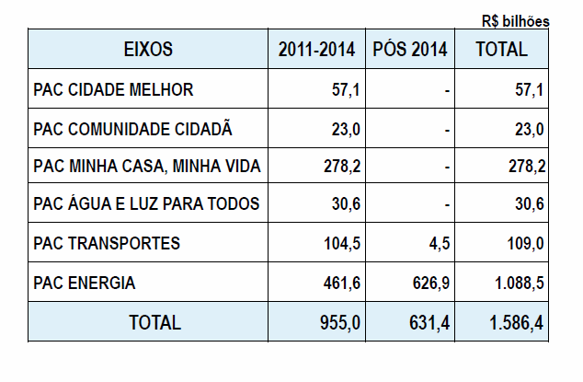
BRASIL PAC - 2 2011-2014
PREVISÃO PRELIMINAR DE INVESTIMENTO

Slide 9
BRASIL - COMPARATIVO PAC-1 E PAC-2
PREVISÃO PRELIMINAR DE INVESTIMENTO

Slide 10
PAC 2011-2014
Coordenação - Comitê Gestor do PAC (CGPAC):
- Ministro da Casa Civil,
- Ministro do Planejamento
- Ministro da Fazenda.
Grupo Executivo do PAC (GEPAC) :
Subchefia de Articulação e Monitoramento (C. Civil) Sec. Orçamento Federal e Sec. de Planejamento e Investimentos Estratégicos (Ministério Planejamento) Secretaria do Tesouro Nacional (Ministério Fazenda)
GEPAC fixa metas e monitora o PAC

Slide 11
PAC – 2 2011-2014
PAC - 2
CIDADE MELHOR
COMUNIDADE CIDADÃ
MINHA CASA, MINHA VIDA
ÁGUA E LUZ PARA TODOS

Slide 12
PAC 2011-2014
“Eixo Social e Urbano”

Slide 13
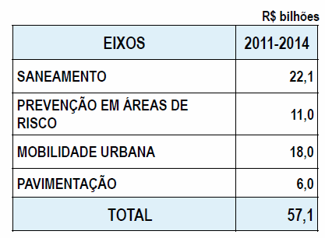
PAC 2011-2014
PAC - CIDADE MELHOR

Slide 14
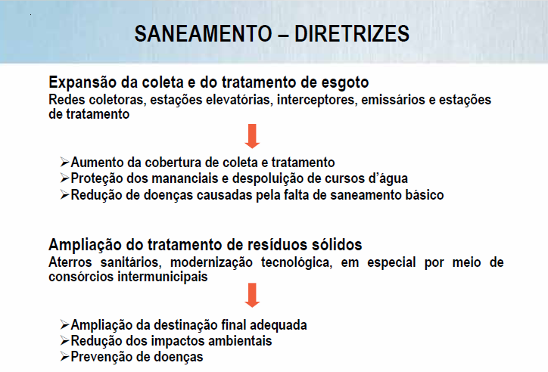
PAC 2011-2014
CIDADE MELHOR

Slide 15
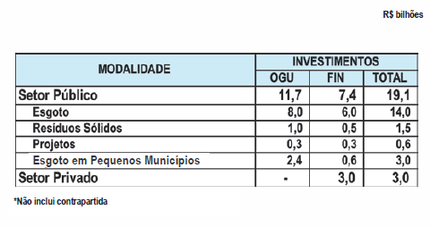
PAC 2011-2014
CIDADE MELHOR - SANEAMENTO

Slide 16
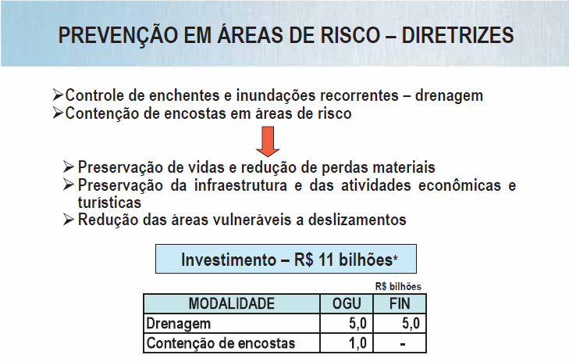
PAC 2011-2014
CIDADE MELHOR

Slide 17
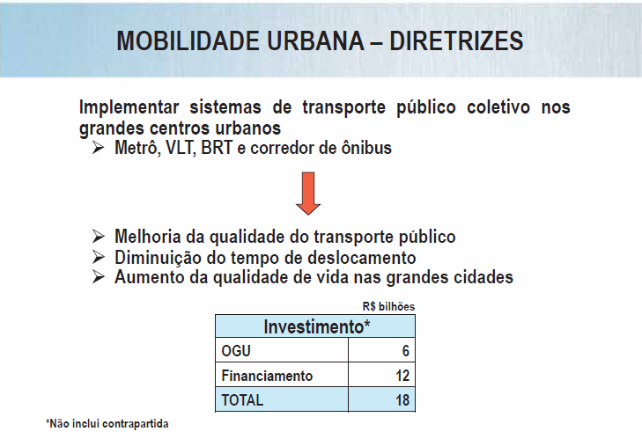
PAC 2011-2014
CIDADE MELHOR

Slide 18
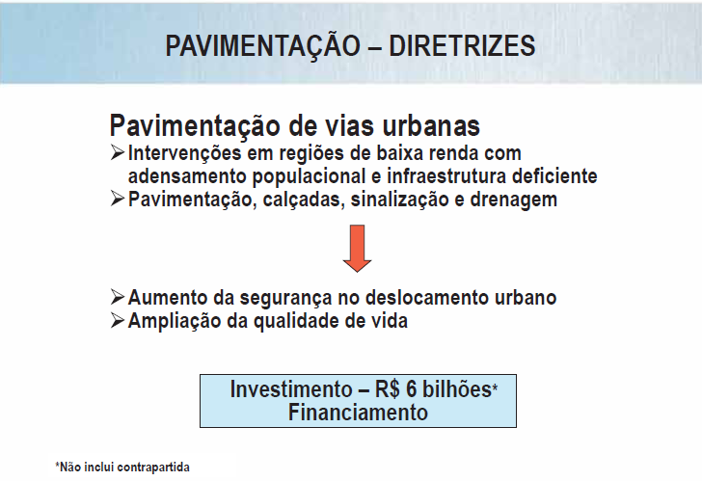
PAC 2011-2014
CIDADE MELHOR

Slide 19
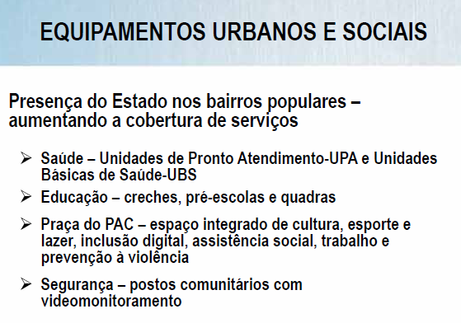
PAC 2011-2014
PAC - COMUNIDADE CIDADÃ

Slide 20
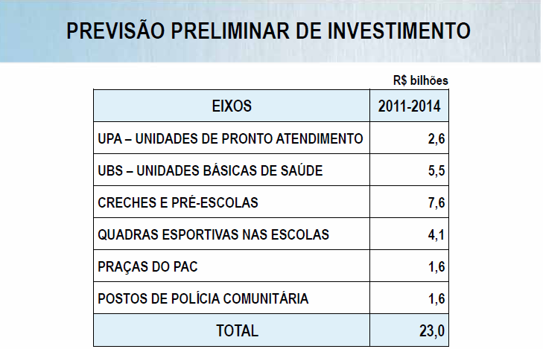
PAC 2011-2014
COMUNIDADE CIDADÃ

Slide 21
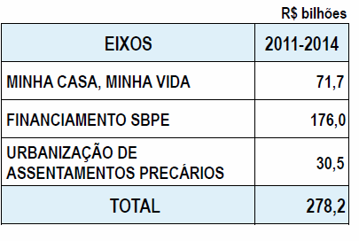
PAC 2011-2014
PAC - MINHA CASA, MINHA VIDA

Slide 22
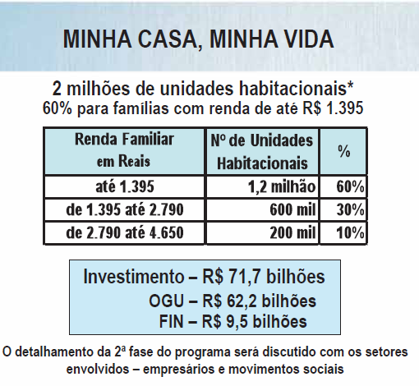
PAC 2011-2014

Slide 23
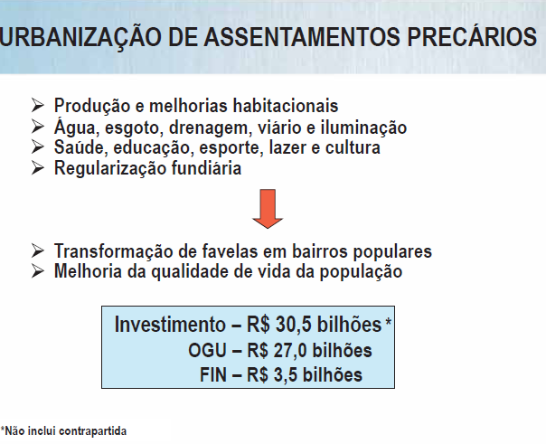
PAC 2011-2014

Slide 24
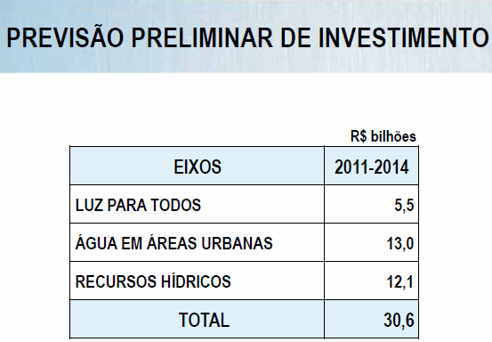
PAC 2011-2014
PAC - AGUA E LUZ PARA TODOS

Slide 25
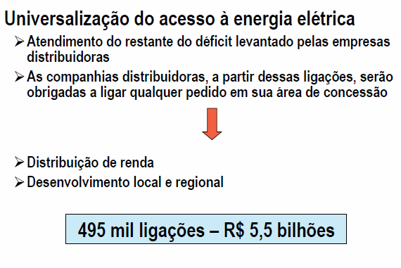
PAC 2011-2014
LUZ PARA TODOS

Slide 26
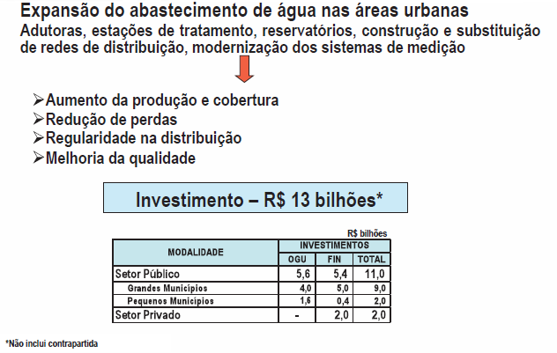
PAC 2011-2014
ÁGUA

Slide 27
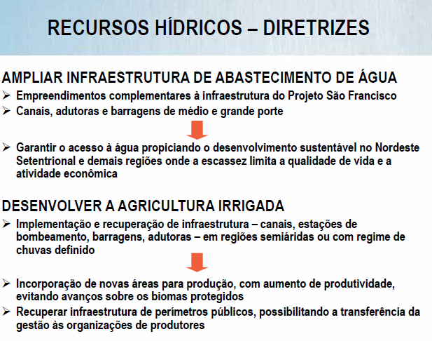
PAC 2011-2014

Slide 28
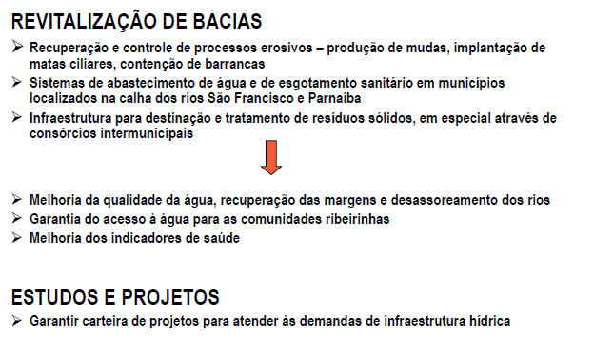
PAC 2011-2014

Slide 29
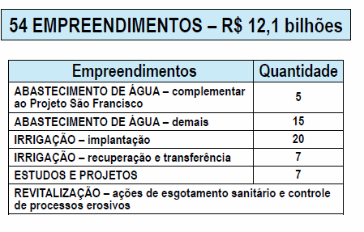
PAC 2011-2014
RECURSOS HIDRICOS

Slide 30
PAC – 2 2011-2014
PAC - 2
TRANSPORTES

Slide 31
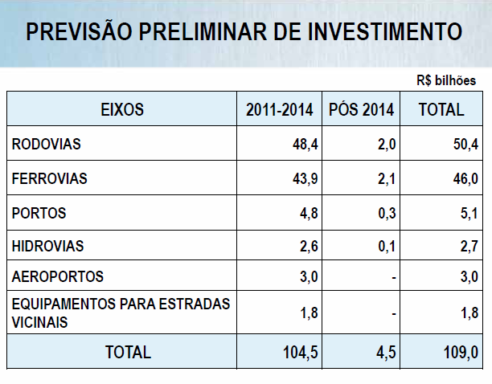
PAC 2011-2014
PAC - TRANSPORTES

Slide 32
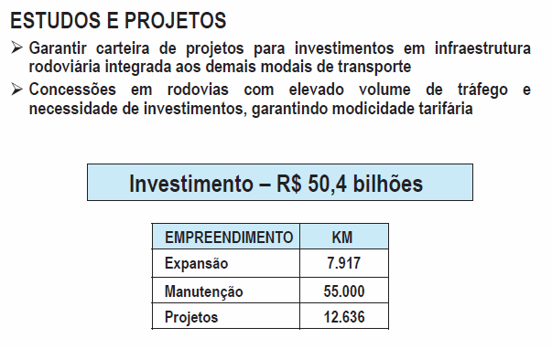
PAC 2011-2014
RODOVIAS

Slide 33
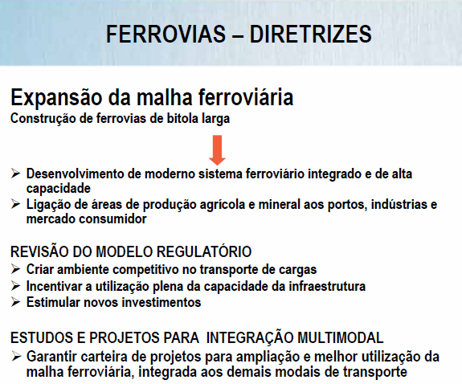
PAC 2011-2014

Slide 34
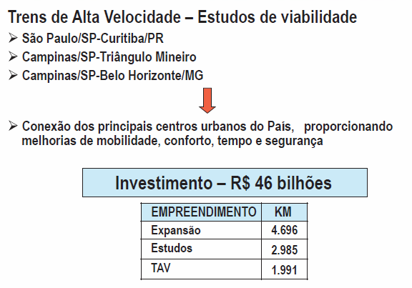
PAC 2011-2014

Slide 35
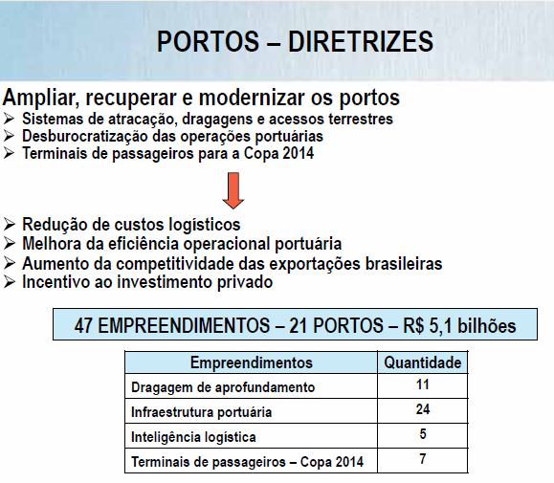
PAC 2011-2014

Slide 36
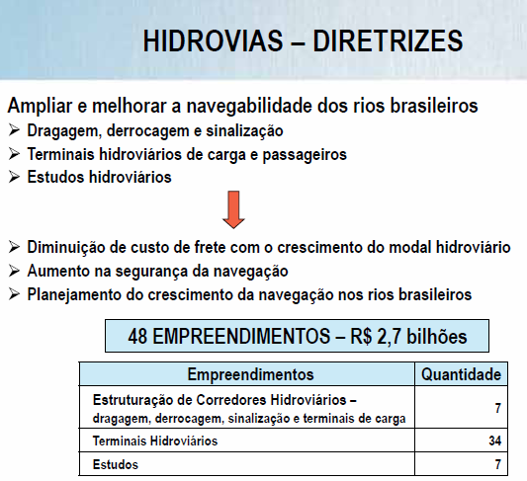
PAC 2011-2014

Slide 37
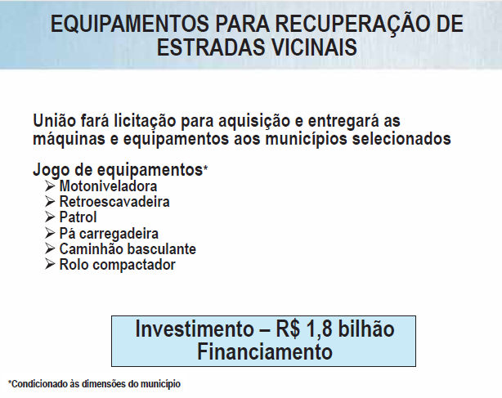
PAC 2011-2014

Slide 38
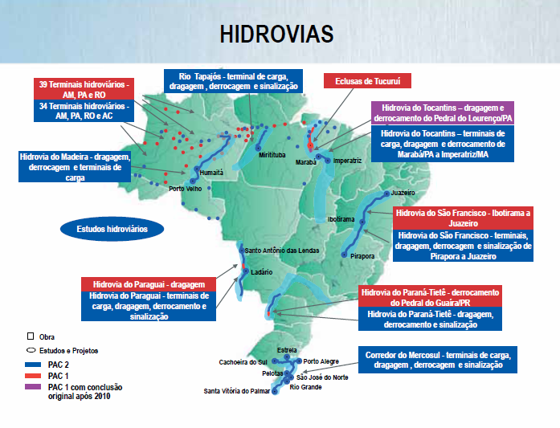
PAC 2011-2014

Slide 39
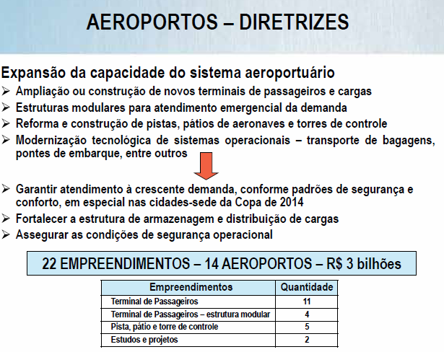
PAC 2011-2014

Slide 40
PAC – 2 2011-2014
PAC - 2
E N E R G I A

Slide 41
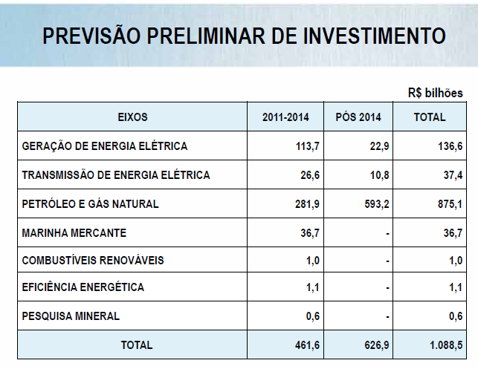
PAC 2011-2014
PAC - ENERGIA

Slide 42
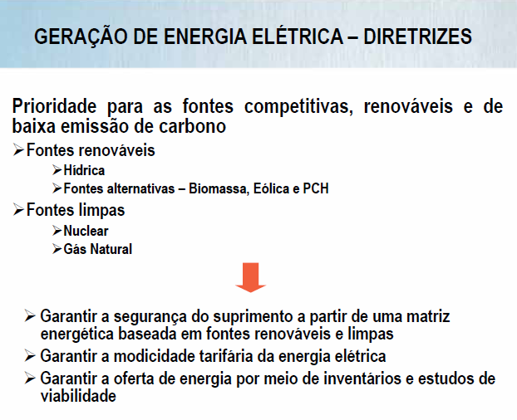
PAC 2011-2014

Slide 43
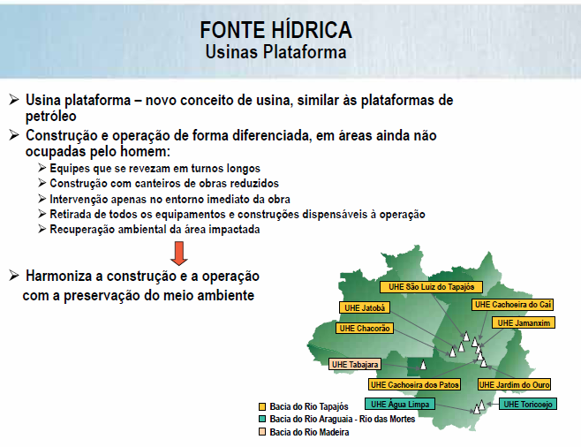
PAC 2011-2014

Slide 44
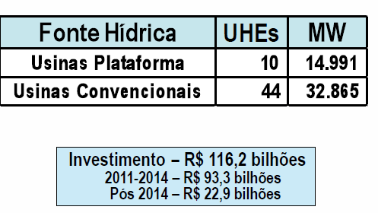
PAC 2011-2014

Slide 45
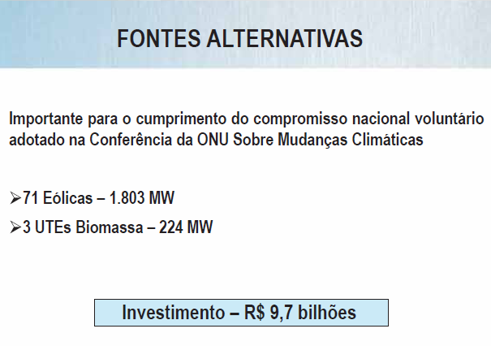
PAC 2011-2014

Slide 46
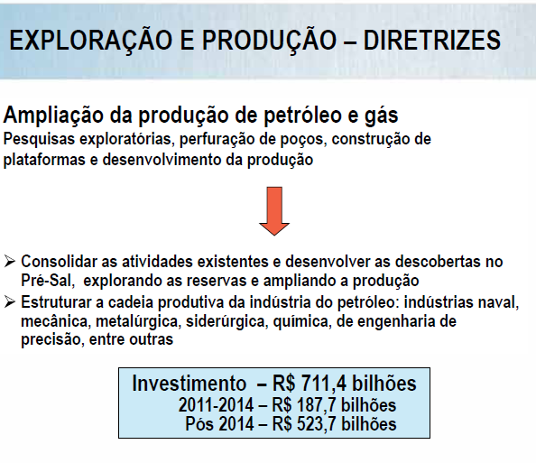
PAC 2011-2014

Slide 47
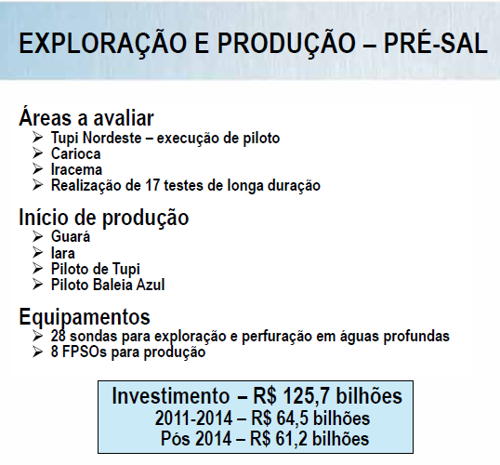
PAC 2011-2014

Slide 48
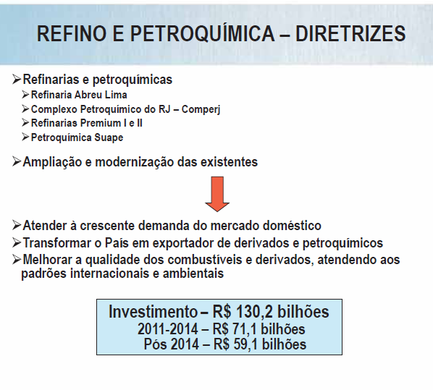
PAC 2011-2014

Slide 49
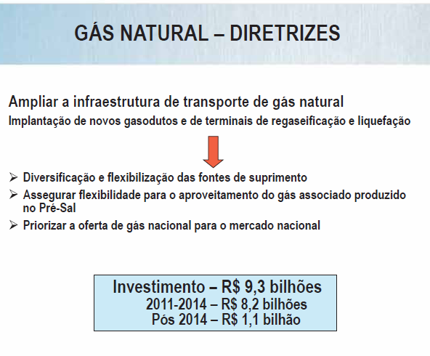
PAC 2011-2014

Slide 50
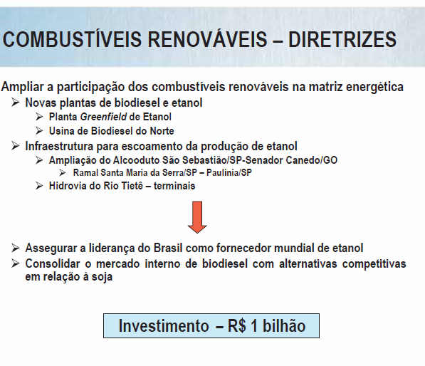
PAC 2011-2014

Slide 51
PAC 2011-2014
Site oficial do PAC :
www.pac.gov.br

